Slide 1

БРОЕНЕ НА ФОТОНИ ОТ СЦИНТИЛАЦИОННИ ДЕТЕКТОРИ В ПРОЗОРЦИ НА СЪВПАДЕНИЯ, РАЗПРЕДЕЛЕНИ ВЪВ ВРЕМЕТО*
Valentin T. Jordanov
YANTEL, LLC · Santa Fe, NM · USA
*Patent Pending
АТОМНА ФИЗИКА 80

Slide 2
Метод за измерване на радиоактивности, стар почти толкова, колкото катедра Атомна Физика
АТОМНА ФИЗИКА 80

Slide 3
Течни Сцинтилатори
Фотоелектричен
Усилвател (ФЕУ)
Сравнително проста схема на броене
Импулсите от ФЕУ се броят
Радиоактивността се определя от получените броики импулси и времето на измерване
Ефективност на взаимодействие на радиацията с течния сцинтилатор е почти 100%
Радиоактивно вещество
+
Течен сцинтилатор
ПРОБЛЕМ
Импулси се броят даже, когато няма ампула с радиоактивност пред ФЕУ!?
АТОМНА ФИЗИКА 80

Slide 4
Термоемисия от Фотокатода на ФЕУ
Термоемисията зависи експоненциално от температурата
Зависимост от материала на фотокатода
Термо-електроните са неразличими от фото-електроните
SER
АТОМНА ФИЗИКА 80

Slide 5
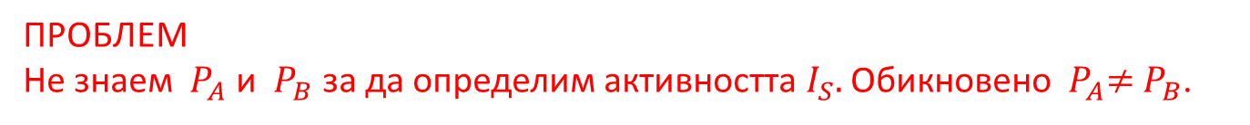
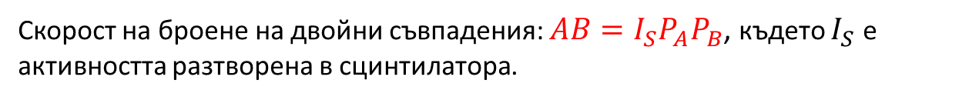
Два Фотоумножителя в Схема на Съвпадения
Броенето на термо-електрони е значително подтиснато
Радиоактивността се определя от бройката на двойните съвпадения и времето на измерване
За оптимална работа се изисква подбор на ФЕУ с еднакви параметри
Квантова ефективност на ФЕУ фотокатодите: QE = 20% до 43%
Вероятност един фотон да достигне до ФЕУ: PT < 100%
Брой фотони от частица с енергия E: n(E) ~ 5-20 за един keV
Вероятност за броене на поне един фотон от ФЕУ: ${ P}_{A},P_{B}\sim n(E)∙PT∙QE$
Скорост на броене на двойни съвпадения: $AB={I_{S}P}_{A}P_{B}$, където $I_{S}$ е активността разтворена в сцинтилатора.
ПРОБЛЕМ
Не знаем ${ P}_{A}$ и ${ P}_{B}$за да определим активността $I_{S}.$ Обикновено ${ P}_{A}≠{ P}_{B}$.
АТОМНА ФИЗИКА 80

Slide 6
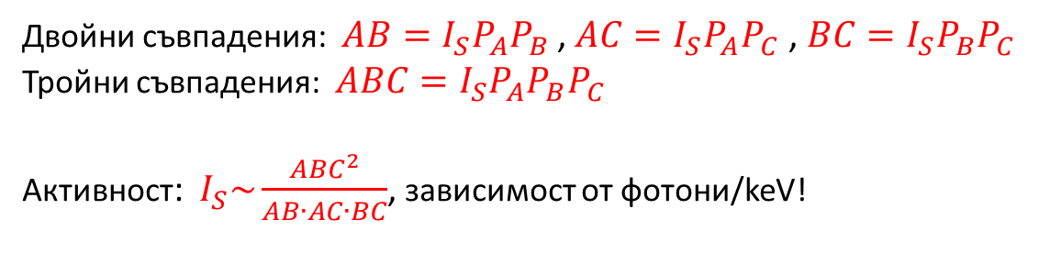

Три Фотоумножителя в Схема на Съвпадения
Добавянето на трети ФЕУ позволява определяне на ефективността на броене
Ефективността се определя от отношението на тройни към двойни съвпадения
Радиоактивността се определя от бройката на двойните съвпадения, времето и ефективността.
Двойни съвпадения: $AB={I_{S}P}_{A}P_{B}$ , $AC={I_{S}P}_{A}P_{C}$ , $BC={I_{S}P}_{B}P_{C}$
Тройни съвпадения: $ABC={I_{S}P}_{A}P_{B}P_{C}$
Активност: $I_{S}\sim \frac{{ABC}^{2}}{AB∙AC∙BC}$, зависимост от фотони/keV!
ПРОБЛЕМ
Спектроскопия практически не е възможна поради различия в усилването на ФЕУ, както и различието на ${ P}_{A}$, ${ P}_{B}$ и ${ P}_{C} .$
АТОМНА ФИЗИКА 80

Slide 7
Може ли с един ФЕУ да се постигне същата или по-добра функционалност както тази на TDCR
АТОМНА ФИЗИКА 80

Slide 8
Съвпадения в Прозорци, Разпределени във Времето
СТАРА КОНЦЕПЦИЯ (TDCR)
НОВА КОНЦЕПЦИЯ
Първият детектиран фотон от С отваря последователно прозорци на съвпадение
Проверява се дали поне един фотон се регистрира във всеки от последователните прозореци
При затваряне на последния прозорец се определят и броят съвпаденията между отделните прозорци
Първият детектиран фотон от А,В или С отваря прозорец на съвпадение
Проверява се дали поне един фотон се регистрира в прозореца
При затваряне на прозореца се определят и броят съвпаденията
АТОМНА ФИЗИКА 80

Slide 9
Скорости на Броене
Двойни съвпадения:
A1B1, A1B2, A2B1, A2B2, B1B2
Тройни съвпадения:
A1A2B1, A1B1B2, A2B1B2, A1A2B2
Двойни съвпадения:
C12, C13, C23
Тройни съвпадения:
C123
АТОМНА ФИЗИКА 80

Slide 10
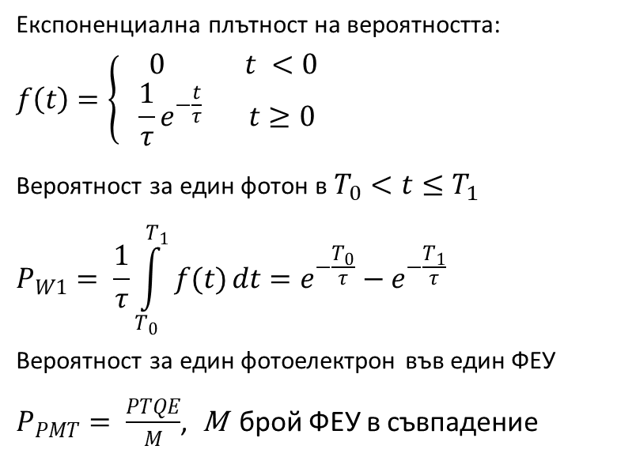
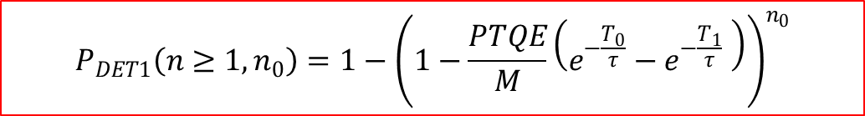
Сцинтилационни Събития
Експоненциална плътност на вероятността:
$$f\left(t\right)=\left\{\begin{aligned} 0 t <0 \\ \frac{1}{τ}e^{−\frac{t}{τ}} t≥0 \end{aligned}\right.$$
Вероятност за един фотон в $T_{0}<t≤T_{1}$
$$P_{W1}= \frac{1}{τ}\int_{T_{0}}^{T_{1}}{f(t)}dt=e^{−\frac{T_{0}}{τ}}−e^{−\frac{T_{1}}{τ}}$$
Вероятност за един фотоелектрон във един ФЕУ
$P_{PMT}= \frac{PTQE}{M}$, М брой ФЕУ в съвпадение
Вероятност за броене на един фотон: $P_{DET1}\left(n=1\right)= \frac{PTQE}{M}\left(e^{−\frac{T_{0}}{τ}}−e^{−\frac{T_{1}}{τ}} \right)$
$$P_{DET1}\left(n≥1, n_{0}\right)=1−{\left(1−\frac{PTQE}{M}\left(e^{−\frac{T_{0}}{τ}}−e^{−\frac{T_{1}}{τ}} \right)\right)}^{n_{0}}$$
n₀ – начален брой на възбудени състояния водещи то емисия на фотон
АТОМНА ФИЗИКА 80

Slide 11
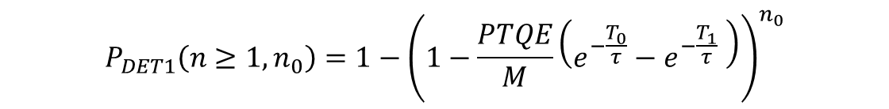
Зависимост на Вероятността от n₀ и M
$$P_{DET1}\left(n≥1, n_{0}\right)=1−{\left(1−\frac{PTQE}{M}\left(e^{−\frac{T_{0}}{τ}}−e^{−\frac{T_{1}}{τ}} \right)\right)}^{n_{0}}$$
T0 = 0, T1 = 5τ, PTQE = 0.25
АТОМНА ФИЗИКА 80

Slide 12
Първи Детектиран Фотон (FDP)
Първият детектиран фотон от ФЕУ е от изключителна важност
Докато ФЕУ не детектира първия фотон измерването няма информация, че сцинтилационно събитие се е случило. Случва се сцинтилационни събития да се изпускат ако фотон от тях никога не се регистрира (без FDP).
Докато ФЕУ изчаква да регистрира първия детектиран фотон, възбудените състояния намаляват, излъчвайки фотони, които не се детектират от ФЕУ – фотони загубени за измерването.
За да има измерване, трябва да има FDP. Следователно FDP, ако попада във w₁, е винаги в съвпадение с w₂ и w₃, когато в тях се детектира поне един фотон. Прозорецът w₁ може да се разглежда като безкрайно тесен.
АТОМНА ФИЗИКА 80

Slide 13
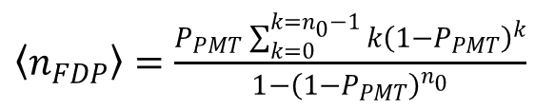
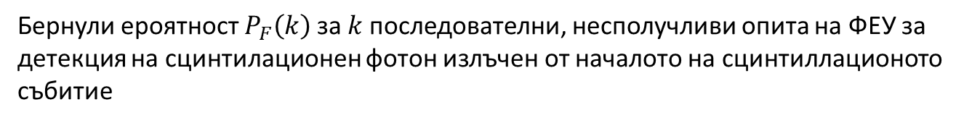
Загуби на Фотони преди FDP
Случаен процес на Бернули до момента на детекция на първия фотон от ФЕУ. Независимост от скоростта на излъчване на фотони от сцинтилатора.
Бернули ероятност $P_{F}\left(k\right)$за $k$последователни, несполучливи опита на ФЕУ за детекция на сцинтилационен фотон излъчен от началото на сцинтиллационото събитие
$P_{F}(k)= P_{PMT}{\left(1−P_{PMT}\right)}^{k}$, където $P_{PMT}= \frac{PTQE}{M}$
Средният брой фотони $〈n_{FDP}〉$ загубени преди FDP зависи само от PT, QE and M
$〈n_{FDP}〉=\frac{P_{PMT}\sum_{k=0}^{k=n_{0}−1}{k{\left(1−P_{PMT}\right)}^{k}}}{1−{\left(1−P_{PMT}\right)}^{n_{0}}}$
Среден брой фотони детектирани от ФЕУ кореспондиращи на сцинтилационно събитие с $n_{0}$ възбудени състояния водещи до емисия на фотони
$$s\left(n_{0}\right)=\left(n_{0}−1−〈n_{FDP}〉\right)P_{PMT}+1$$
АТОМНА ФИЗИКА 80

Slide 14
Спектрална Нелинейност
АТОМНА ФИЗИКА 80

Slide 15


Избор на Прозорците на Съвпадение – Едно ФЕУ
$$e^{−\frac{T_{0}}{τ}}−e^{−\frac{T_{1}}{τ}}= e^{−\frac{T_{1}}{τ}}−e^{−\frac{T_{2}}{τ} }$$
$$T_{0}=0$$
АТОМНА ФИЗИКА 80

Slide 16
Едно или Две ФЕУ?
Прозорецът на съвпадения в конфигурация на два ФЕУ може да бъде толкова широк, колкото прозореца на съвпадения на TDCR. Струва ли се обаче като се сравни с един ФЕУ, не идентични са при правилен избор на прозорци на съвпадения.
АТОМНА ФИЗИКА 80

Slide 17

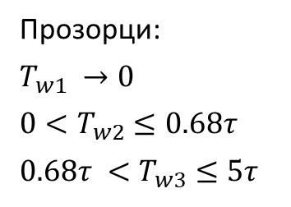


Ефективност - Единични към Двоини Съвпадения
Прозорци:
$$T_{w1} →0$$
$${0<T}_{w2}≤0.68τ$$
$${0.68τ <T}_{w3}≤5τ$$
За всяко сцинтилационно събитие, поради FDP: $P_{W1}=1$
Единична скорост на броене:
C1, C2, C3
Скорост на броене двойни съвпадения:
C12, C13, C23
Скорост на броене тройни съвпадения:
C123
$$P_{W1}=1$$
$$C12=C2, C13=C3$$
$$C123=C23$$
Ефективността на броене се определя от$C1, C2 и C23$
АТОМНА ФИЗИКА 80

Slide 18
Monte Carlo – 10000 Събития
Един ФЕУ
(0, 0.68τ] (0.68τ, 5τ]
Два ФЕУ
(0τ, 5τ]
TDCR
[0τ, 5τ]
n₀
2
3
4
6
8
12
20
30
50
80
C2 | C3 | C23
308.24 | 312.74 | 0.00
810.20 | 820.77 | 77.23
1419.10 | 1444.79 | 260.44
2766.36 | 2812.48 | 936.81
4078.11 | 4147.71 | 1911.07
6230.03 | 6304.50 | 4131.15
8599.33 | 8660.56 | 7508.45
9617.60 | 9641.11 | 9279.78
9972.03 | 9974.13 | 9946.21
9999.14 | 9999.28 | 9998.42
A2 | B2 | A2B2
312.32 | 306.39 | 0
813.84 | 817.69 | 77.16
1433.22 | 1432.63 | 260.54
2791.52 | 2793.88 | 938.52
4112.74 | 4112.35 | 1912.03
6275.43 | 6268.19 | 4140.24
8622.37 | 8640.39 | 7514.68
9626.98 | 9631.43 | 9278.85
9973.99 | 9973.35 | 9947.49
9999.43 | 9999.42 | 9998.85
AB | AC | BC | ABC
138.85 | 138.23 | 139.71 | 0
380.81 | 378.98 | 376.61 | 34.16
700.93 | 699.16 | 695.97 | 120.08
1477.64 | 1471.51 | 1469.58 | 464.61
2338.13 | 2338.17 | 2340.77 | 1007.34
4057.07 | 4057.97 | 4053.6 | 2464.14
6729.62 | 6730.59 | 6719.91 | 5454.59
8557.82 | 8545.79 | 8548.73 | 7889.05
9733.78 | 9731.87 | 9736.6 | 9602.88
9980.64 | 9980.49 | 9980.16 | 9970.67
АТОМНА ФИЗИКА 80

Slide 19
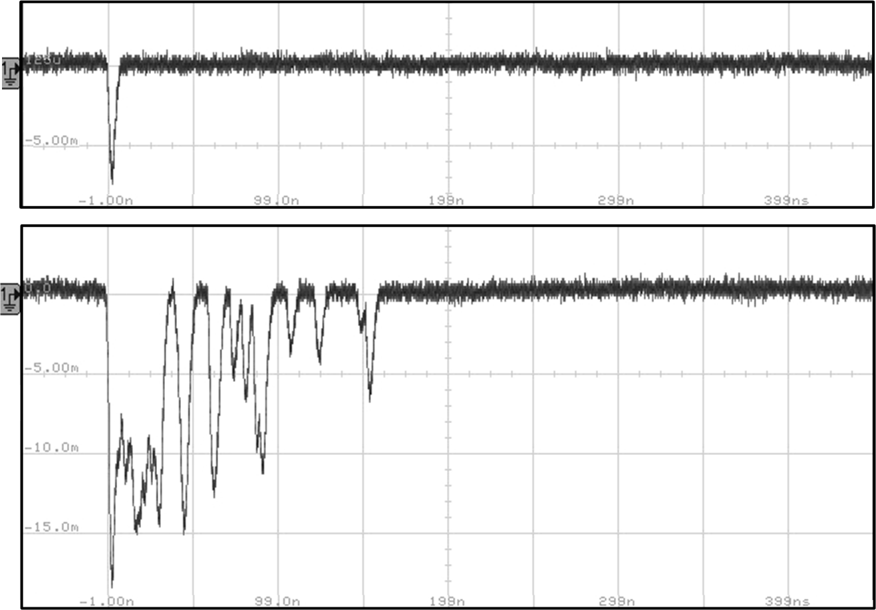
Подтискане на Броенето на Термиони
FDP на термион е само един импулс. Не се очакват импулси след този на термион.
В схемата на съвпадения с един ФЕУ броим импулси само след FDP.
TERMION
LS EVENT
АТОМНА ФИЗИКА 80

Slide 20
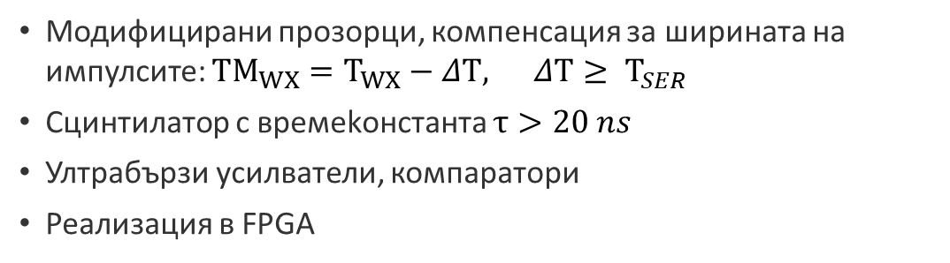
Практически Съображения
Модифицирани прозорци, компенсация за ширината на импулсите: ${TM}_{WX}=T_{WX}−ΔT, ΔT≥ T_{SER}$
Сцинтилатор с времеkонстанта $τ>20 ns$
Ултрабързи усилватели, компаратори
Реализация в FPGA
АТОМНА ФИЗИКА 80

Slide 21
Спектроскопия
АТОМНА ФИЗИКА 80

Slide 22
ЗАКЛЮЧЕНИЕ
Представянето на тази нова концепция вероятно е първо и последно
Очаквам да ми се каже „Не работи“ от експертите в областа на течно-сцинтилационния анализ
Нямам възможност да я демонстрирам поради невъзможност да се сдобия с течни сцинтиллатори и радиоактивен материал
Иска ми се при интерес и възможности катедра „Атомна Физика“ да развие тази концепция и да стане водеща сред институциите занимаващи се с течни сцинтилатори
Ще помагам с електроника, ако е необходимо
АТОМНА ФИЗИКА 80

Slide 23
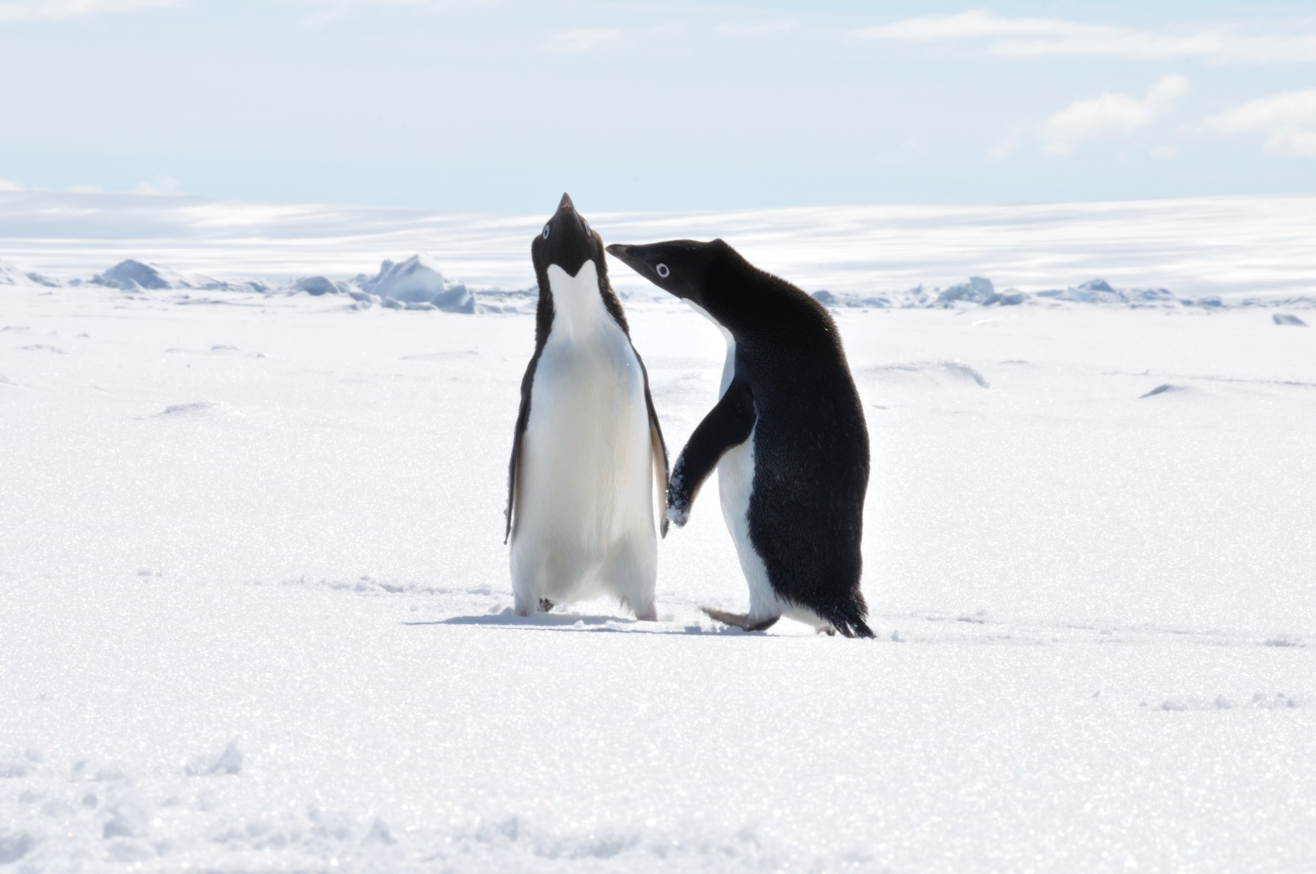
БЛАГОДАРЯ ЗА ВНИМАНИЕТО!
АТОМНА ФИЗИКА 80

